Slide 1
Právo a umění
Trocha teorie na úvod…

Slide 2
Dvojí zaměření směru PRÁVO A LITERATURA
Právo v literatuře
Právo jako literatura

Slide 3
Kořeny hnutí – John Henry Wigmore (1863 – 1943)
Důvody pro vytvoření seznamu:
Vzdělanost a kultivovanost právníka
Popis právně významných událostí
Seznam lidských charakterů

Slide 4
(A) Romány, ve kterých je popsána nějaká soudní scéna – včetně obratného křížového výslechu
(B) Romány, s charakteristickým popisem rysů právníků nebo soudců, případně představují způsoby profesního života;
(C) Romány, ve kterých jsou vykresleny právní metody v případě vyšetřování, stíhání nebo trestání zločinů; a
(D) Romány, ve kterých do zápletky vstupuje smysl práva ovlivňující subjektivní práva či jednání osob.

Slide 5
Příklady ze seznamu
A
A. Dumas – Hrabě Monte Christo
V. Hugo – Bídníci
F. Kafka – Proces
F.M.Dostojevskij – Bratři Karamazovi (Zločin a trest)
B
Ch. Dickens – Kronika Pickwickova Klubu
W. Shakespeare – Hamlet
A. Camus - Pád
C
Alexandr Dumas – Hrabě Monte Christo
W. Shakespeare – Král Lear
D
V. Hugo – Bídníci
F. Kafka – Proces

Slide 6
Benjamin Nathan Cardozo (1870 – 1938)
Nutnost vytvořit určitý obraz skutečnosti
Přesvědčivost soudního rozhodnutí

Slide 7
Oblasti vztahu práva a literatury (R. Posner)
Umělecký popis soudního řízení
Interpretace
Estetika
Literatura jako předmět právní regulace
Dramatická dimenze

Slide 8
Ronald Dworkin
Právo je hluboce a absolutně politické
Vždy se musí jednat o interpretaci a nikoli změnu
Estetická hypotéza

Slide 9
Richard Posner - minimalismus
Institucionální důvody rozvoje hnutí
Rozvoj dekonstrukce
Praxi nemůže literární kritika nabídnout nic konstruktivního

Slide 10
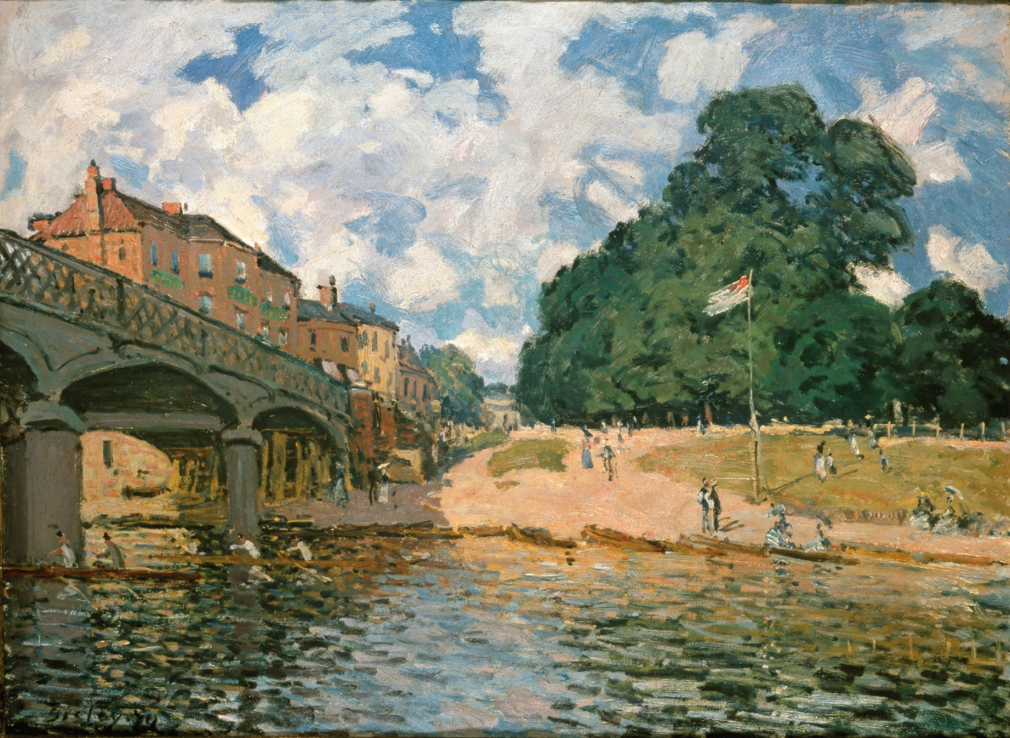
Právo jako literatura - interpretace
Alfred Sisley – Most v Hampton Court

Slide 11
Právo jako literatura - interpretace
Je to možné? Co originalismus, co čtenář?
Omezuje nás text nebo komunita?
Objektivita interpretace
Skepse

Slide 12

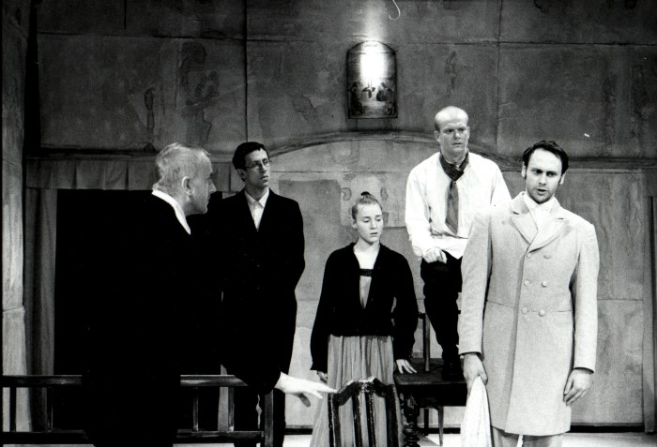
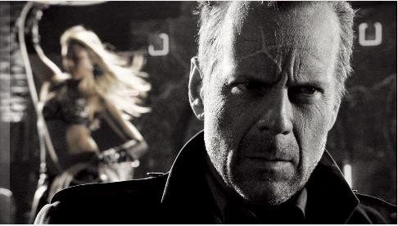

Právo v literatuře – popis práva

